Slide 1
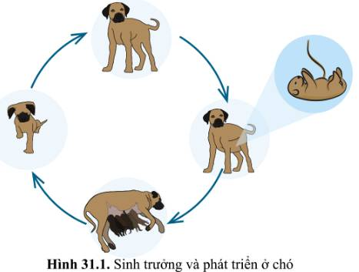
Quan sát hình bên và cho biết dấu hiệu nào để nhận biết sự sinh trưởng và phát triển ở chó?
- Dấu hiệu nhận biết sự sinh trưởng: tăng chiều cao, tăng kích thước và khối lượng cơ thể
- Dấu hiệu nhận biết sự phát triển: chó mang thai và sinh con, phát triển tuyến sữa

Slide 2
TIẾT 125, 126 – BÀI 31: SINH TRƯỞNG VÀ PHÁT TRIỂN Ở ĐỘNG VẬT
I. Các giai đoạn sinh trưởng và phát triển ở động vật

Slide 3
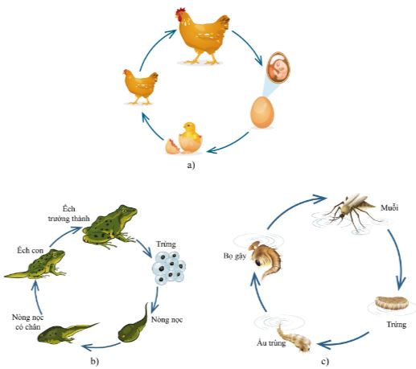
Quan sát hình 31.1 và 31.2:
a. Mô tả vòng đời của các sinh vật trong hình.
b. Nhận xét về hình thái cơ thể của con non giống hay khác so với cơ thể mẹ sau khi sinh ra hoặc nở ra từ trứng ở mỗi loài động vật đó.

Slide 4
a. Vòng đời của chó:
Hợp tử phát triển thành phôi, các tế bào phôi phân hóa tạo thành các mô, cơ quan rồi tạo thành con non trong tử cung của con chó mẹ
Con non được sinh ra
Con trưởng thành thụ thai và sinh ra con non.
Con trưởng thành có khả năng sinh sản
Con non sinh trưởng, phát triển về thể chất (tăng cân nặng,…)
b. Con non sau khi được sinh ra có hình thái giống với cơ thể mẹ

Slide 5
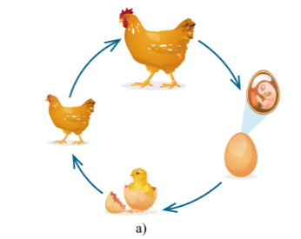
a. Vòng đời của Gà:
Hợp tử phát triển thành phôi, các tế bào phôi phân hóa tạo thành các mô, cơ quan rồi tạo thành con non trong trứng
Gà con chui ra khỏi trứng
Gà mái thụ thai và đẻ trứng.
Gà trưởng thành có khả năng sinh sản
Gà con sinh trưởng phát triển về thể chất
b. Con non sau khi được sinh ra có hình thái giống với cơ thể mẹ

Slide 6
- Vòng đời của Ếch:
Hợp tử phát triển thành phôi, các tế bào phôi phân hóa tạo thành các mô, cơ quan rồi tạo thành con non trong trứng
Phát triển thành nòng nọc
Từ nòng nọc chưa có chân thành nòng nọc có chân
Ếch cái thụ thai và đẻ trứng.
Ếch trưởng thành (mất đuôi)
Ếch con (có đuôi)
b. Con non sau khi được nở ra từ trứng có hình thái khác hoàn toàn với cơ thể mẹ

Slide 7
- Vòng đời của Muỗi:
Hợp tử phát triển thành phôi, các tế bào phôi phân hóa tạo thành các mô, cơ quan rồi tạo thành con non trong trứng
Ấu trùng sống trong nước
Phát triển thành con muỗi trưởng thành sống trên cạn
Phát triển thành hình thái mới là bọ gậy sống trong nước
Muỗi cái đẻ trứng.
b. Con non sau khi được nở ra từ trứng có hình thái khác hoàn toàn với cơ thể mẹ

Slide 8
Dựa vào sự sinh trưởng và phát triển của các động vật vừa quan sát, em hãy cho biết quá trình sinh trưởng và phát triển ở động vật bao gồm những giai đoạn chính nào?
Giai đoạn: PHÔI
Giai đoạn: HẬU PHÔI

Slide 9
Quan sát hình 31.1 và 31.2:
Trình bày giai đoạn phôi và hậu phôi của các sinh vật trong hình

Slide 10
+ Ở giai đoạn phôi: hợp tử phát triển thành phôi, các tế bào phôi phân hoá thành các mô và cơ quan. Giai đoạn phôi diễn ra trong cơ thể mẹ.
+ Ở giai đoạn hậu phôi: con non sinh ra, sinh trưởng và phát triển để tạo thành con trưởng thành. Con non thường có đặc điểm hình thành giống con trưởng thành.

Slide 11
+ Ở giai đoạn phôi: hợp tử phát triển thành phôi, các tế bào phôi phân hoá thành các mô và cơ quan. Giai đoạn phôi diễn ra trong trứng đã thụ tinh.
+ Ở giai đoạn hậu phôi: con non sinh ra từ trứng có đặc điểm hình thái giống (như ở gà) hoặc khác (như ở ếch, muỗi) với con trưởng thành.

Slide 12
TIẾT 125, 126 – BÀI 31: SINH TRƯỞNG VÀ PHÁT TRIỂN Ở ĐỘNG VẬT
I. Các giai đoạn sinh trưởng và phát triển ở động vật
- Quá trình sinh trưởng và phát triển bao gồm 2 giai đoạn chính: giai đoạn phôi và giai đoạn hậu phôi.
+ Giai đoạn phôi: Hợp tử phát triển thành phôi, sau đó các tế bào phôi phân hóa thành các mô, cơ quan. Ở động vật đẻ trứng, phôi phát triển trong trứng đã thụ tinh. Ở động vật đẻ con, giai đoạn phôi diễn ra trong cơ thể mẹ.
+ Giai đoạn hậu phôi: Diễn ra sau khi trứng nở hoặc sau khi con sinh ra. Ở một số loài động vật, con non có đặc điểm hình thái khác với con trưởng thành (muỗi, ếch,…) nhưng cũng có một số loài động vật, con non có đặc điểm hình thái gần giống như con trưởng thành (người, gà,…).

Slide 13
II. Thực hành quan sát các giai đoạn sinh trưởng và phát triển ở động vật
1. Quan sát sinh trưởng và phát triển của động vật trong video ở giai đoạn phôi và hậu phôi
2. Vẽ sơ đồ vòng đời phát triển của động vật quan sát được
3. Hoàn thành phiếu quan sát

Slide 14
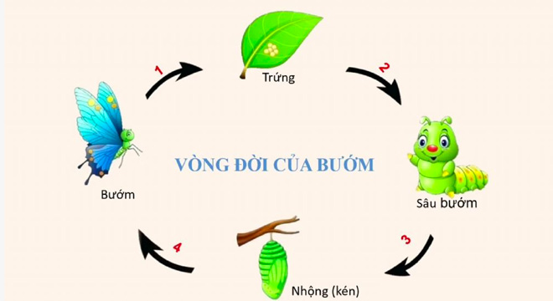

Slide 15
Giai đoạn phôi
Giai đoạn hậu phôi

Slide 16
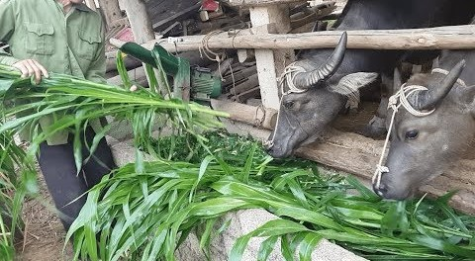
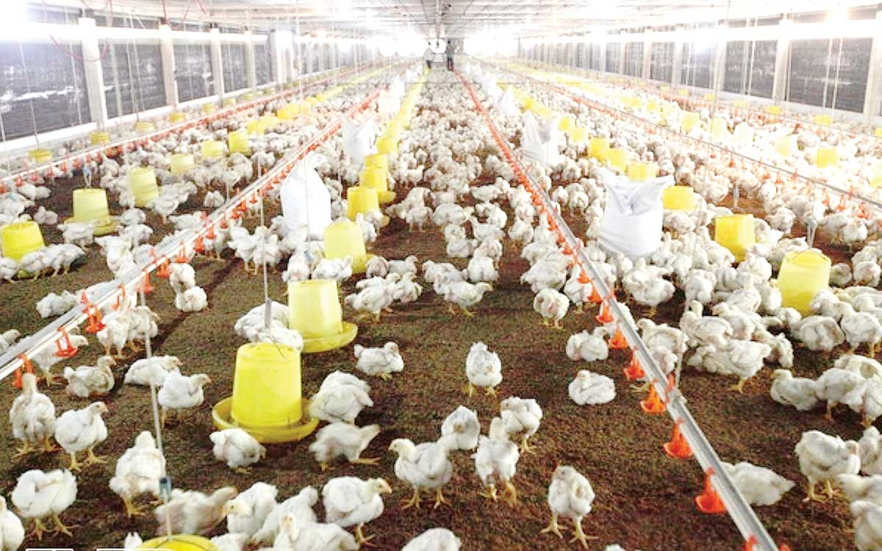
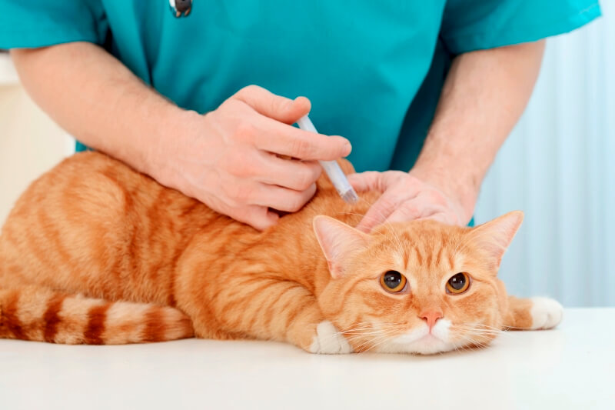
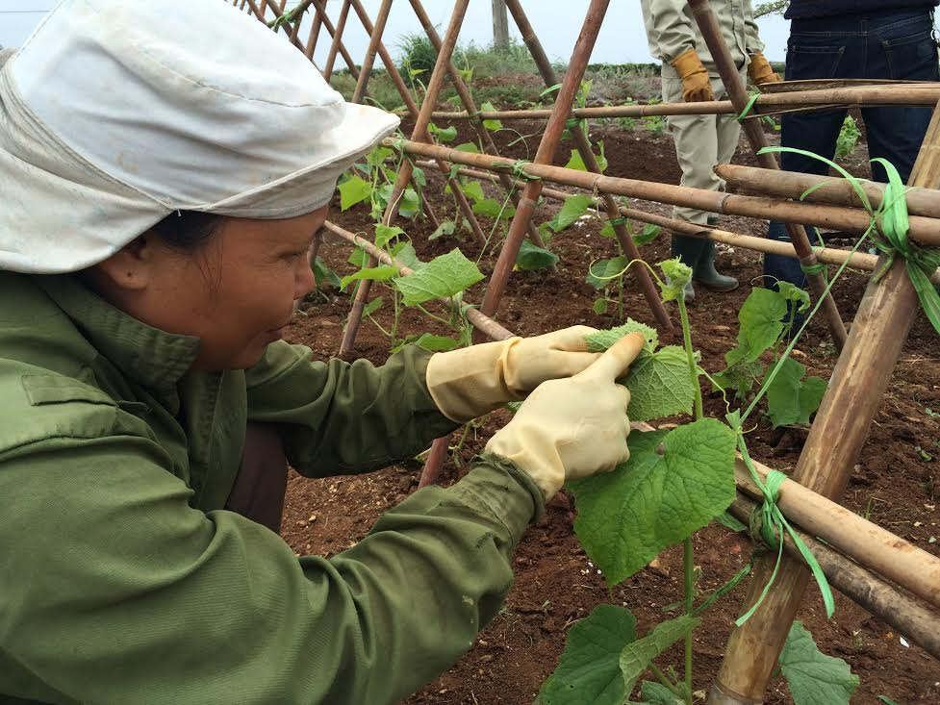
III. Một số ứng dụng sinh trưởng và phát triển trong thực tiễn.
Con người vận dụng hiểu biết về sinh trưởng, phát triển của động vật để tăng năng suất vật nuôi, cây trồng như thế nào?

Slide 17
III. Một số ứng dụng sinh trưởng và phát triển trong thực tiễn.
- Con người vận dụng hiểu biết về sinh trưởng, phát triển của động vật trong thực tiễn như:
+ Điều hòa sinh trưởng và phát triển ở vật nuôi bằng cách sử dụng các loại vitamin, khoáng chất kích thích sự trao đổi chất, thúc đẩy sinh trưởng, phát triển của vật nuôi.
+ Điều khiển yếu tố môi trường (nhiệt độ, ánh sáng,…) để làm thay đổi tốc độ sinh trưởng và phát triển của vật nuôi.
+ Dựa vào hiểu biết về chu kì sinh trưởng và phát triển của các loài sâu để tìm ra biện pháp tiêu diệt sâu bọ gây hại cây trồng.

Slide 18
LUYỆN TẬP
Bài 1: Muốn tiêu diệt muỗi thì nên tiêu diệt ở giai đoạn nào là hiệu quả nhất? Vì sao
1. Muốn tiêu diệt muỗi thì nên tiêu diệt ở giai đoạn: bọ gậy. Vì đây là giai đoạn phát triển dễ tác động nhất. Vào giai đoạn này, chúng thường sống tập trung dưới nước (ao tù, chum vại,…), thời gian tồn tại lâu dài nên dễ thực hiện các biện pháp tiêu diệt.

Slide 19
Bài 2: Để bảo vệ mùa màng, cần phải tiêu diệt sâu hại ở giai đoạn nào?
Để bảo vệ mùa màng, cần phải diệt sâu hại ở giai đoạn sâu non. Đây là giai đoạn sâu sử dụng nguồn thức ăn lớn để dự trữ và phát triển thành con trưởng thành.

